Slide 1


The Relationship between Prosperity Levels and Inflation, Investment, and Gender Equality in the World Before the COVID-19 Pandemic
Statistics for Business
Prasetyo Widyantoro
pacmann.io
© 2022 – Pacmann AI

Slide 2
Outline
Introduction
Dataset
Statistical Test
Regression Model
Conclusion and Recommendation
References

Slide 3
Introduction
Notes:
Transisi antar outline

Slide 4
Introduction
Dalam riset ini akan membahas mengenai hubungan antara tingkat kemakmuran suatu negara yang diwakili dengan nilai Gross Domestic Product Percapita (GDPP) dalam bentuk USD dengan tingkat inflasi, Foreign Direct Investment (FDI) dan Kesetaraan Gender sebelum pandemi COVID-19
Riset ini akan mencoba menguji Proporsi Dua Sampel, Uji proporsi dua sampel adalah metode statistik yang digunakan untuk membandingkan dua proporsi dari dua kelompok yang berbeda yakni sampel yang memiliki label gdpp_level growth dan gdpp_level high.
Riset ini turut menggunakan metode statistik linear regression dengan multiple predictor untuk mencari seberapa besar hubungan antara variabel y Gross Domestic Product Percapita (GDPP) dengan variabel x (tingkat inflasi, Foreign Direct Investment (FDI), Kesetaraan Gender).

Slide 5
Dataset
Notes:
Transisi antar outline

Slide 6
Dataset
Data yang digunakan merupakan data yang dikumpulkan melalui sumber data yakni Bank Dunia (World Bank), UNDP, dan macrotrends pada tahun 2019. Sample negara yang digunakan yaitu 118 negara (baris) dan 5 kolom :
country_name, merupakan negara-negara yang akan diobservasi.
gdpp, GDP Percapita adalah salah satu indikator ekonomi yang mengukur rata-rata nilai dari seluruh barang dan jasa yang dihasilkan oleh suatu negara dalam USD.
fdi, Investasi Langsung Asing adalah suatu bentuk investasi yang dilakukan oleh individu, perusahaan, atau entitas ekonomi asing untuk mendirikan atau mengakuisisi bisnis atau aset produktif di negara lain dalam Miliar USD.
inflation, inflasi atau tingkat kenaikan harga-harga secara umum dalam suatu ekonomi dalam periode waktu tertentu dalam bentuk persentase yang dikonversi menjadi desimal
gender_inequality, ketidaksetaraan atau ketidakadilan yang terjadi antara laki-laki dan perempuan dalam berbagai aspek kehidupan dengan Skor 0-1.
Note : Data yang digunakan pada variable fdi ialah negara yang memilki nilai diatas 0, dan negara dengan tingkat inflasi diatas 0 dan dibawah 0.15 atau 15%. Terdapat tambahan variable gdpp_level yang berisi kategori high yang memiliki gdpp diatas 20.000 dan growth dibawah 20.000.

Slide 7
Statistical Test dan Linear Regression
Notes:
Transisi antar outline

Slide 8
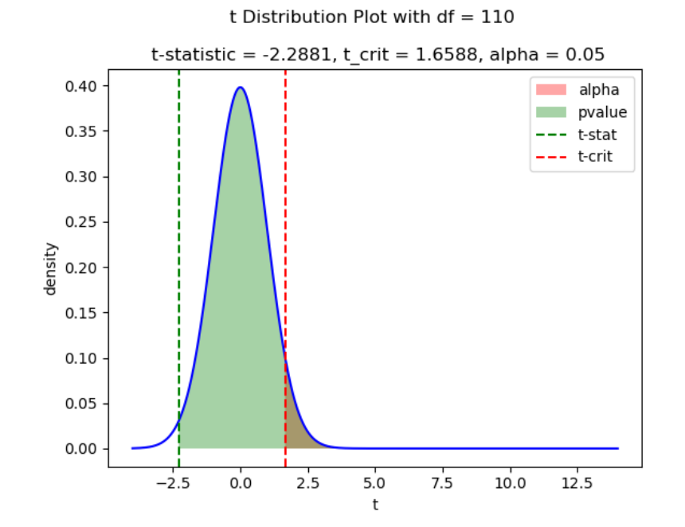
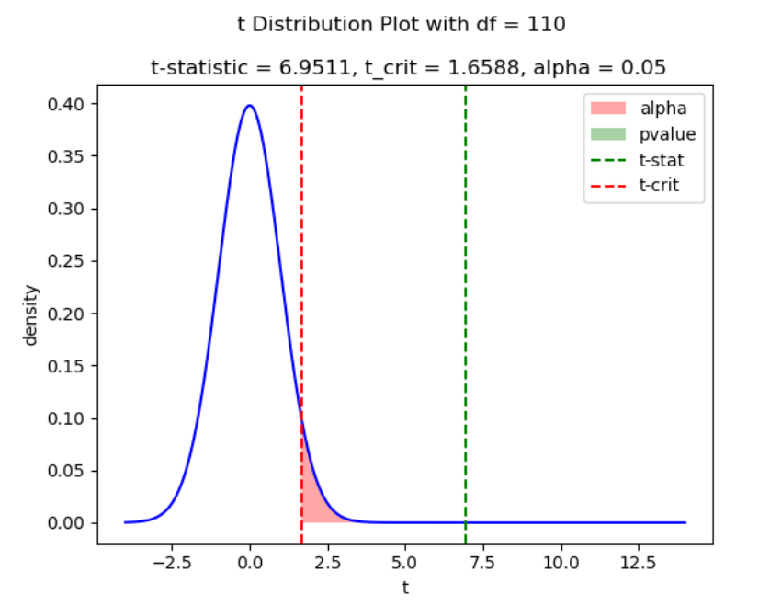
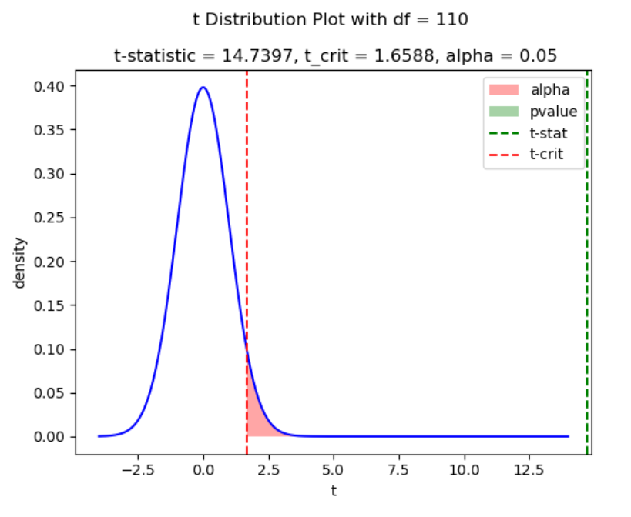
Statistical Test
Uji Proporsi Dua Sample
Nilai p > alpha (0.05), maka gagal tolak 𝐻0. Dengan demikian, dapat disimpulkan bahwa jumlah Nilai FDI dinegara yang memiliki level gdpp growth dan high sama.
Karena interval kepercayaan terletak antara -41.736 dan -10.502, tidak terdapat perbedaan antara FDI dinegara yang memiliki level gdpp growth dan high.
Karena interval kepercayaan terletak antara 0.0157 dan 0.028, terdapat perbedaan antara inflasi dinegara yang memiliki level gdpp growth dan high
Nilai p < alpha (0.05), maka tolak 𝐻0. Dengan demikian, dapat disimpulkan bahwa inflasi dinegara yang memiliki level gdpp growth dan high tidak sama.
Nilai p < alpha (0.05), maka tolak 𝐻0. Dengan demikian, dapat disimpulkan bahwa tingkat kesetaraan gender dinegara yang memiliki level gdpp growth dan high tidak sama.
Karena interval kepercayaan terletak antara 0.243 dan 0.319, terdapat perbedaan antara tingkat kesetaraan gender dinegara yang memiliki level gdpp growth dan high

Slide 9
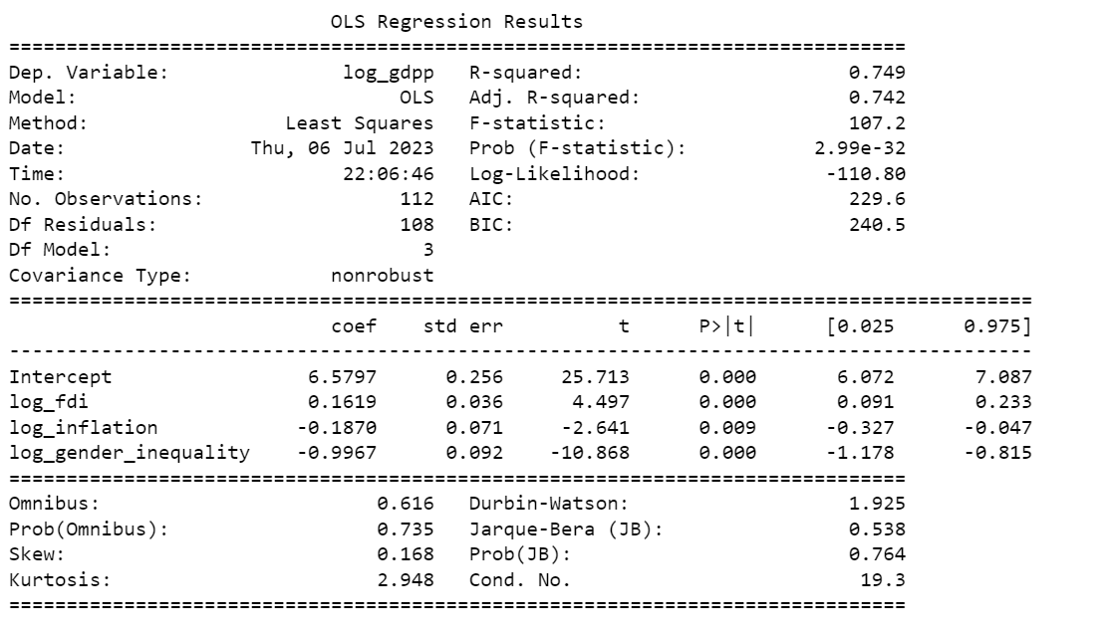
Linear Regression
Linear Regression
Interpretasi
Model
log_gdpp=6.58+0.16×log_fdi−0.19×log_inflation−0.99×log_gender_inequality+𝑒
R-Square
model tersebut berhasil menjelaskan sekitar 74.87% dari variasi dalam log_gdpp.
Prob T Stats & F Stats
masing masing variabel independen berpengaruh terhadap variabel dependen baik secara parsial maupun simultan.
Prob (JB)
Dengan nilai Prob(JB) sebesar 0.764 yakni diatas 0.05 (significance level). Dalam konteks ini, hipotesis nol menyatakan bahwa residual dalam model regresi linier mengikuti distribusi normal.

Slide 10
Conclusion
Linear Regression
Interpretasi
Model
log_gdpp=6.58+0.16×log_fdi−0.19×log_inflation−0.99×log_gender_inequality+𝑒
R-Square
model tersebut berhasil menjelaskan sekitar 74.87% dari variasi dalam log_gdpp.
Prob T Stats & F Stats
masing masing variabel independen berpengaruh terhadap variabel dependen baik secara parsial maupun simultan.
Prob (JB)
Dengan nilai Prob(JB) sebesar 0.764 yakni diatas 0.05 (significance level). Dalam konteks ini, hipotesis nol menyatakan bahwa residual dalam model regresi linier mengikuti distribusi normal.

Slide 11
Recommendations
Notes:
Transisi antar outline

Slide 12
Recommendation
Jika negara ingin melakukan transformasi dari yang sebelumnya gdpp growth menjadi negara yang memiliki gdpp high maka perlu menurunkan nilai inflasi dan menurunkan tingkat kesetaraan gender (read : semakin setara) berdasarkan uji proporsi dua sampel yang dilakukan diatas.
Jika negara ingin melakukan transformasi dari yang sebelumnya gdpp growth menjadi negara yang memiliki gdpp high berdasarkan linear regression maka perlu meningkatkan nilai fdi, menurunkan nilai inflasi dan menurunkan tingkat kesetaraan gender (read : semakin setara), karena berdasarkan uji statistik terbukti secara signifikan memengaruhi nilai dari gdpp.

Slide 13
Reference
https://www.pythoncharts.com/matplotlib/pie-chart-matplotlib/
https://python.plainenglish.io/how-to-make-a-beautiful-donut-chart-and-nested-donut-chart-in-matplotlib-92040c8bbeea
https://www.macrotrends.net/countries/ranking/foreign-direct-investment
https://hdr.undp.org/data-center/thematic-composite-indices/gender-inequality-index#/indicies/GII
https://data.worldbank.org/
Materi Pacmann

Slide 14
Thank You
Notes:
Transisi antar outline

